Slide 1




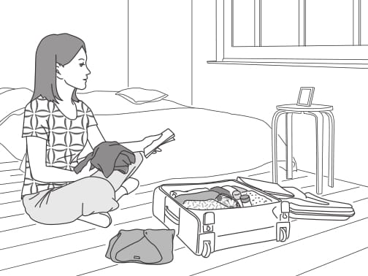
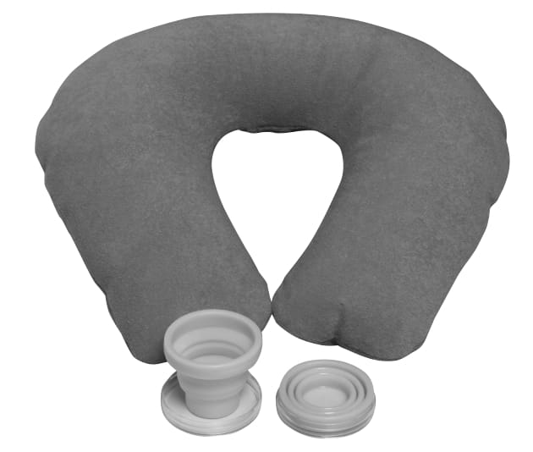
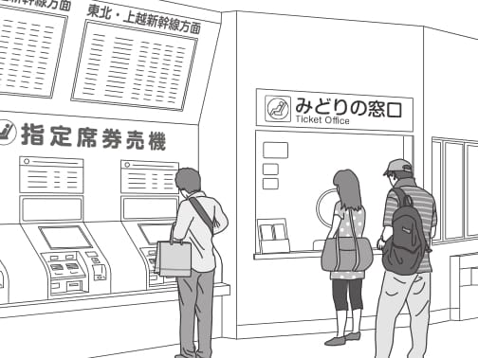
第4課
旅行に行こう
Bùi Thị Thanh Trúc

Slide 2
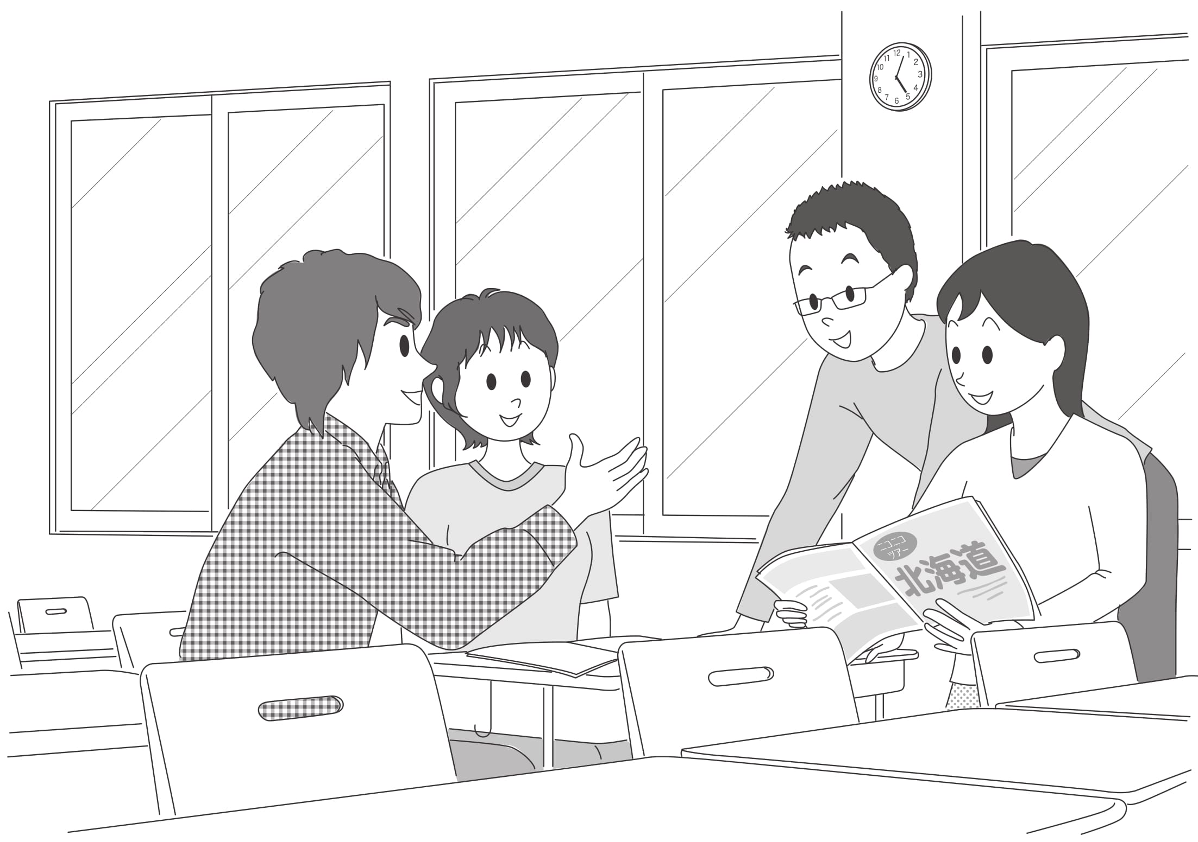
2 旅行の準備

Slide 3
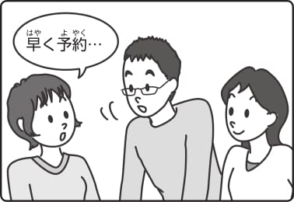
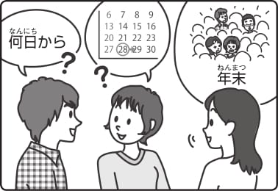


チャレンジ 1
B07

Slide 4
~そうです
MIÊU TẢ TRẠNG THÁI: miêu tả tình trạng, trạng thái hiện hiện ngay trước mắt lúc đó
TRÌNH BÀY DỰ ĐOÁN: phán đoán cho rằng rất có khả năng xảy ra một sự việc nào đó

Slide 5
~そうです
Món cà-ri này trông ngon quá nhỉ!
このカレーはおいしそうですね。
Ngọn núi tuần sau đi rất cao nên coi bộ/xem ra/xem chừng leo sẽ vất vả đây.
来週行く山はとても高いので、登るのは大変そうです。

Slide 6
~そうです
KHẲNG ĐỊNH
CHÚ Ý:
ĐỘNG TỪ VÔ Ý CHÍ
or
ĐỘNG TỪ KHẢ NĂNG
Aイ
い
そうです
ナAdj
な
Vます
～ます

Slide 7
~そうです
PHỦ ĐỊNH
イAdj
くなさそうです
ナAdj
じゃなさそうです
Vます
～そうにありません
～そうもありません
～そうにもありません

Slide 8
~そうです
今年のゴールデンウィークは休みが長いので、旅行に行く人が多そうです。
来週行く山は3000m 以上あるので、登るのが大変そうです。
今日はあまり忙しくないので、早く帰れそうです。

Slide 9
~そうです
今年の夏はあまり暑くなさそうです。
無料バスがあるので、ホテルまで行くのは大変じゃなさそうです。
仕事が終わらないので、7時の約束に間に合いそうもありません。

Slide 10
言ってみよう (別冊)
1）このツアーは年末、混みます
⇨ このツアーは年末、混みそうです。
2）雨が降りません
⇨ 雨が降りそうにありません。

Slide 11
言ってみよう (別冊)
① 約束の時間に遅れます ⇨
② 旅行中、暑くなります ⇨
③ 道が複雑で間違えます ⇨
④ 1週間くらい休みが取れます ⇨

Slide 12
言ってみよう (別冊)
⑤ このコンサートは人気があるので、席がなくなります ⇨
⑥ 雪が少なくて、スキーができません ⇨
⑦ 雨が止みません ⇨
⑧ 道が混んでいて、タクシーが来ません ⇨

Slide 13
言ってみよう (別冊)
1）道末は人が多いです
⇨ 週末は人が多そうです
2）このホテルは古いですから、きれいじゃありません
⇨ このホテルは古いですから、きれいじゃなさそうです

Slide 14
言ってみよう (別冊)
① ゴールデンウィークは天気がいいです ⇨
②このキャンプ場は山の中なので、行くのが大変です ⇨
③ 月曜日、遊園地は人が多くないです ⇨
④ 無料バスがあるので、ホテルまで行くのは大変じゃありません ⇨

Slide 15
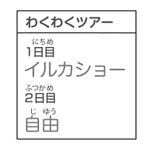
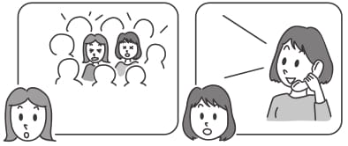
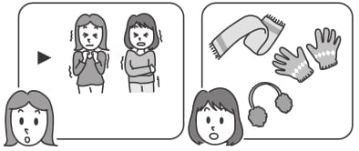
言ってみよう (本冊)
A: Bさん、このツアーは休み、混みそうですよ。
B: あ、そうですね。じゃ、早く予約したほうがいいですね。
B: さん、来週から旅行ですね。
A: あ、来週は寒くなりそうですよ。
B: そうですね。じゃ、手袋やマフラーなどを用意したほうがいいですね。

Slide 16
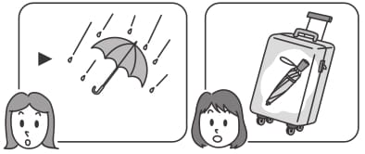
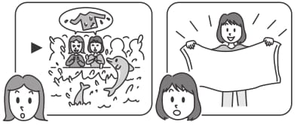
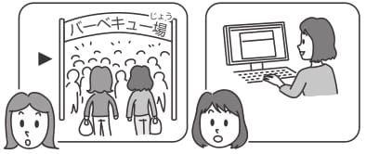
言ってみよう (本冊)
1
2
3

